Slide 1

TRƯỜNG ĐẠI HỌC TRÀ VINH
TRƯỜNG KỸ THUẬT VÀ CÔNG NGHỆ
BẢO VỆ KHÓA LUẬN
Xây dựng Website Bán Đồng Hồ Kết Hợp Chatbot Hỗ Trợ Khách Hàng
1

Slide 2
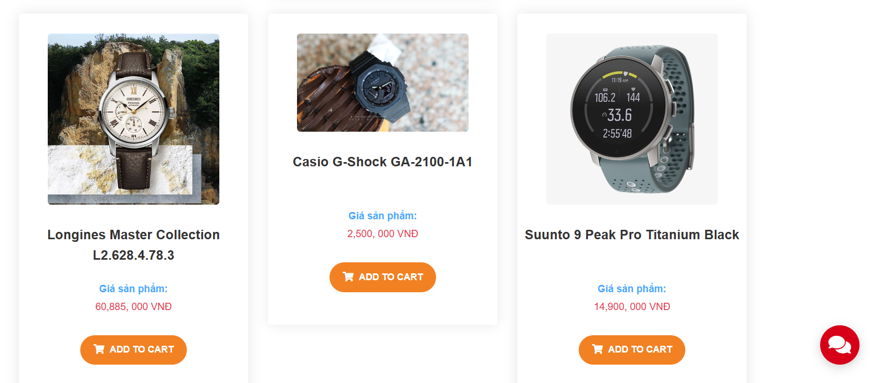
Xây dựng Website Bán Đồng Hồ Kết Hợp Chatbot Hỗ Trợ Khách Hàng
Giảng viên hướng dẫn: ThS. Đoàn Phước Miền
Sinh viên thực hiện: Ngô Thị Trúc Xuân
Mã lớp: DA21TTA
MSSV: 110121134
Tập trung vào việc phát triển một website thương mại điện tử chuyên biệt cho đồng hồ, tích hợp chatbot thông minh để nâng cao trải nghiệm khách hàng.

Slide 3

CẤU TRÚC BÀI THUYẾT TRÌNH
CHƯƠNG I: Tổng quan về vấn đề nghiên cứu
CHƯƠNG II: Mô hình áp dụng
CHƯƠNG III: Sơ lược về dự án và triển khai
CHƯƠNG IV : Kết luận và hướng phát triển

Slide 4



Tổng quan về vấn đề nghiên cứu
Thương mại điện tử đang phát triển mạnh mẽ, nhưng vẫn tồn tại nhiều thách thức trong việc cung cấp trải nghiệm mua sắm đồng hồ trực tuyến tối ưu và hỗ trợ khách hàng hiệu quả.
Thách thức mua sắm trực tuyến
Khó khăn trong việc tìm kiếm thông tin sản phẩm chi tiết và nhận tư vấn cá nhân hóa khi mua sắm online.
Nhu cầu hỗ trợ liên tục
Khách hàng cần được hỗ trợ nhanh chóng 24/7 về sản phẩm, đơn hàng và các vấn đề phát sinh khác.
Tối ưu trải nghiệm người dùng
Cần nâng cao sự tương tác và đảm bảo quy trình mua hàng trực tuyến diễn ra thuận tiện, dễ dàng.

Slide 5




Lý do lựa chọn đề tài
Thị trường tiềm năng
Ứng dụng Công nghệ AI
Thương mại điện tử đồng hồ đang tăng trưởng mạnh, mở ra cơ hội kinh doanh lớn và tiếp cận khách hàng toàn cầu.
Chatbot AI cung cấp hỗ trợ 24/7 tức thì, cá nhân hóa, nâng cao sự hài lòng và trải nghiệm khách hàng.
Trải nghiệm người dùng
Nâng cao doanh số
Cải thiện hành trình mua sắm trực tuyến, cung cấp thông tin chi tiết và tương tác liền mạch trên nền tảng số.
Thúc đẩy tăng trưởng doanh thu, giảm chi phí vận hành, xây dựng lòng tin và sự trung thành khách hàng.

Slide 6

Thách thức hiện tại
Nhiều website chưa có chatbot hoặc hệ thống hỗ trợ 24/7, gây gián đoạn trải nghiệm mua sắm.
Làm giảm sự thuận tiện khi người dùng truy cập bằng thiết bị di động.
Không ghi nhớ lịch sử mua sắm, sở thích, hành vi của người dùng.
Gây khó khăn trong việc theo dõi và xử lý đơn hàng hiệu quả.
Hạn chế tích hợp tính năng mới như vận chuyển, AI gợi ý sản phẩm.
Dễ gây rò rỉ thông tin người dùng hoặc hệ thống hoạt động kém ổn định.

Slide 7

Tổng quan về vấn đề nghiên cứu
Trong kỷ nguyên chuyển đổi số, thương mại điện tử đã trở thành một phần không thể thiếu. Người tiêu dùng ngày càng chuyển sang mua sắm trực tuyến vì sự tiện lợi và đa dạng lựa chọn. Việc bán đồng hồ trực tuyến đòi hỏi hệ thống phải cung cấp thông tin rõ ràng, hình ảnh chất lượng và khả năng hỗ trợ khách hàng tức thì.

Slide 8
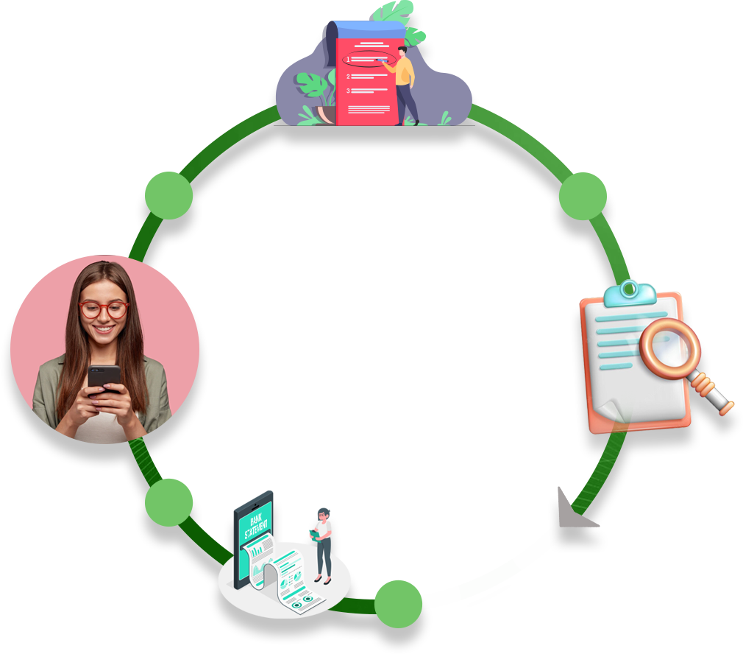
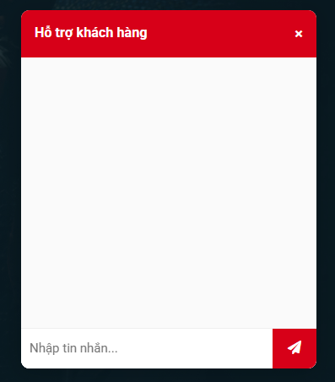
Giải pháp Chatbot
Chatbot được tích hợp trực tiếp trên website, có khả năng phản hồi nhanh, hoạt động 24/7, hỗ trợ người dùng tra cứu sản phẩm, kiểm tra đơn hàng, hỏi đáp khuyến mãi...
Nhờ tích hợp AI (ChatGPT), chatbot có thể hiểu ngữ cảnh, gợi ý sản phẩm theo hành vi người dùng, mang lại trải nghiệm tương tác tự nhiên, thông minh hơn các chatbot truyền thống. Đây là giải pháp chiến lược giúp nâng cao sự hài lòng, tăng tỷ lệ chốt đơn và giảm tải cho bộ phận chăm sóc khách hàng.

Slide 9


Mục đích sử dụng hệ thống
Hệ thống website thương mại điện tử tích hợp chatbot được xây dựng để cung cấp nền tảng bán hàng trực tuyến chuyên nghiệp, tiện lợi cho sản phẩm đồng hồ, nâng cao trải nghiệm người dùng và hiệu quả kinh doanh.
Kênh phân phối hiệu quả
Tiếp cận khách hàng mọi lúc, mọi nơi, mở rộng thị trường, gia tăng doanh số.
Hỗ trợ khách hàng
Tìm kiếm sản phẩm, đọc thông tin chi tiết, so sánh mẫu mã, lọc sản phẩm nhanh chóng.
Tương tác tự động 24/7
Chatbot phản hồi tức thì các câu hỏi, giảm tải cho nhân viên hỗ trợ.
Cá nhân hóa trải nghiệm
Ghi nhớ lịch sử mua hàng, hành vi tìm kiếm, gợi ý sản phẩm phù hợp.

Slide 10
Phương pháp nghiên cứu
Khóa luận áp dụng phương pháp nghiên cứu toàn diện, từ tìm hiểu lý thuyết đến triển khai thực tế, nhằm đảm bảo tính hiệu quả và khả thi của hệ thống.
Nghiên cứu tài liệu
Tìm hiểu lý thuyết về thương mại điện tử, mô hình MVC, ASP.NET Core MVC và Entity Framework Core.
Phân tích yêu cầu hệ thống
Xác định yêu cầu chức năng (quản lý sản phẩm, giỏ hàng) và phi chức năng (hiệu suất, bảo mật).
Thiết kế và xây dựng hệ thống
Áp dụng mô hình MVC, thiết kế cơ sở dữ liệu SQL Server, xây dựng API RESTful.
Kiểm thử và đánh giá
Kiểm thử tích hợp, hệ thống và người dùng để thu thập phản hồi và cải thiện.
Triển khai và đánh giá kết quả
Cài đặt hệ thống trên máy chủ và đánh giá hiệu quả hoạt động.

Slide 11
Mục tiêu và Hướng phát triển
Khóa luận nhằm xây dựng website thương mại điện tử chuyên kinh doanh đồng hồ, tích hợp chatbot thông minh để nâng cao trải nghiệm mua sắm.
1
Xây dựng nền tảng website
Đầy đủ chức năng quản lý sản phẩm, giỏ hàng, đơn hàng, người dùng, đánh giá, khuyến mãi và lịch sử giao dịch.
2
Tích hợp chatbot
Hỗ trợ tra cứu thông tin, hỏi đáp nhanh, kiểm tra trạng thái đơn hàng, nhận tư vấn theo nhu cầu.
3
Thiết kế giao diện hiện đại
Thân thiện, tương thích đa thiết bị (responsive).
4
Ứng dụng công nghệ hiện đại
ASP.NET Core 6 và React để tối ưu hiệu suất và khả năng mở rộng.
5
Tăng cường cá nhân hóa
Ghi nhớ người dùng, lịch sử hành vi, gợi ý sản phẩm phù hợp.
6
Kiểm thử và hoàn thiện
Đảm bảo hoạt động ổn định, bảo mật thông tin.

Slide 12
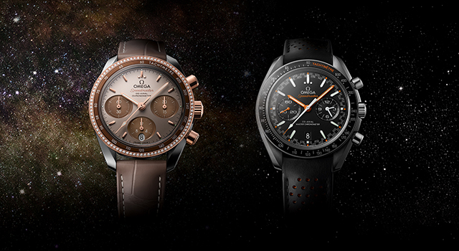

Mô hình
ứng dụng

Slide 13
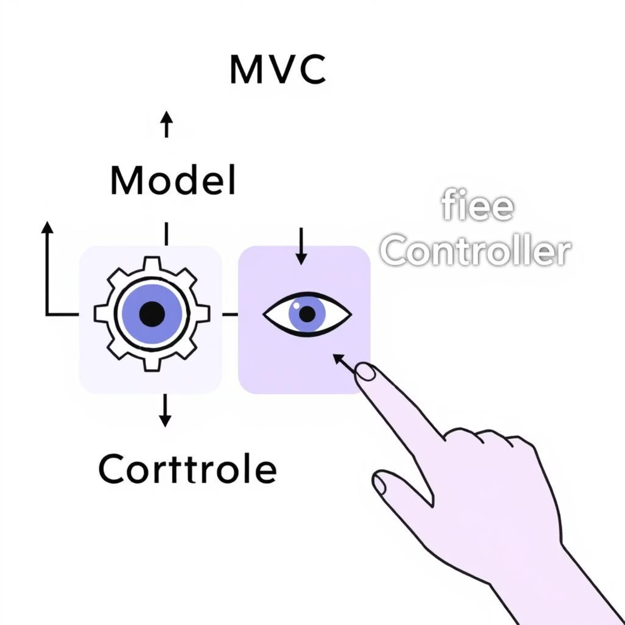
Thương mại điện tử & ASP.NET Core MVC
Thương mại điện tử là quá trình giao dịch qua Internet, kết nối người mua và người bán, mang lại nhiều lợi ích như giảm chi phí, tiếp cận khách hàng toàn cầu. ASP.NET Core là framework mã nguồn mở của Microsoft, dùng để xây dựng ứng dụng web hiện đại.
Mô hình MVC
MVC (Model-View-Controller) là mẫu thiết kế phần mềm chia ứng dụng thành ba phần chính:
Model: Quản lý dữ liệu, trạng thái và logic nghiệp vụ.
View: Hiển thị dữ liệu và giao diện người dùng.
Controller: Xử lý yêu cầu từ người dùng, điều hướng giữa Model và View.

Slide 14








Công nghệ nền tảng & Chatbot AI
SQL là ngôn ngữ truy vấn chuẩn cho cơ sở dữ liệu quan hệ. HTML, CSS, JavaScript và Bootstrap là các công nghệ cốt lõi để xây dựng giao diện và tính năng động cho website. ChatGPT là mô hình ngôn ngữ tiên tiến của OpenAI, có khả năng hiểu và tạo văn bản giống con người.
SQL
HTML/CSS/JS
Ngôn ngữ truy vấn dữ liệu.
Cấu trúc, kiểu dáng và tương tác web.
Chatbot
Bootstrap
Chatbot AI hỗ trợ khách hàng.
Framework responsive design.

Slide 15



Mục đích sử dụng hệ thống
Trải nghiệm khách hàng vượt trội
Tăng trưởng doanh số bền vững
Cung cấp hỗ trợ 24/7 tức thì, cá nhân hóa qua chatbot AI, giúp khách hàng tìm kiếm thông tin và giải quyết vấn đề dễ dàng.
Tối ưu hóa quy trình mua sắm, gợi ý sản phẩm phù hợp, mở rộng phạm vi tiếp cận khách hàng tiềm năng, thúc đẩy doanh thu.
Vận hành tinh gọn hiệu quả
Dữ liệu & Quyết sách thông minh
Giảm tải công việc cho nhân viên hỗ trợ, tiết kiệm chi phí vận hành, tự động hóa các tác vụ lặp lại, nâng cao năng suất.
Thu thập và phân tích hành vi người dùng, cung cấp cái nhìn sâu sắc để cải tiến sản phẩm, dịch vụ và chiến lược kinh doanh.

Slide 16



Công Nghệ Chatbot AI
Xử lý Ngôn ngữ Tự nhiên
Học Máy & Cải thiện
Tích hợp Hệ thống
Giúp chatbot hiểu và phân tích ý định của người dùng từ ngôn ngữ giao tiếp tự nhiên.
Chatbot tự học từ các tương tác, cải thiện độ chính xác và khả năng phản hồi theo thời gian.
Khả năng kết nối với CRM, cơ sở dữ liệu sản phẩm để cung cấp thông tin toàn diện, liền mạch.

Slide 17

Sơ lược về dự án và triển khai

Slide 18
Sơ Lược Về Dự Án
Website Chuyên Biệt
Tích Hợp Chatbot AI
Nâng Cao Trải Nghiệm
Xây dựng nền tảng thương mại điện tử hiện đại, tối ưu cho việc trưng bày và bán các loại đồng hồ.
Triển khai trợ lý ảo AI thông minh, hỗ trợ khách hàng liên tục, tư vấn sản phẩm và giải đáp mọi thắc mắc.
Đảm bảo quy trình mua sắm thuận tiện, cá nhân hóa, góp phần tối ưu hóa doanh thu và sự hài lòng khách hàng.

Slide 19

Demo Sản Phẩm
Website Trực Quan & Thân Thiện
Trình diễn giao diện người dùng hiện đại, các tính năng duyệt sản phẩm, giỏ hàng và quy trình thanh toán liền mạch.
Chatbot AI Thông Minh
Minh họa khả năng tương tác tự nhiên, hỗ trợ giải đáp thắc mắc khách hàng và đưa ra gợi ý sản phẩm cá nhân hóa 24/7.

Slide 20
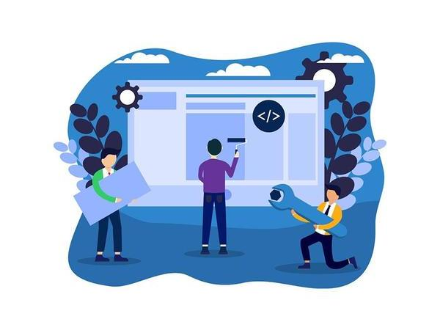
Kết luận và
hướng phát triển

Slide 21


Kết Quả Đạt Được
Gia tăng doanh số
Hài lòng khách hàng
Nền tảng website tối ưu cùng chatbot AI giúp chuyển đổi khách hàng tiềm năng thành đơn hàng hiệu quả, thúc đẩy tăng trưởng doanh thu bền vững.
Trải nghiệm mua sắm liền mạch 24/7 với tư vấn cá nhân hóa nâng cao mức độ hài lòng và giữ chân khách hàng trung thành với thương hiệu.
Hiệu quả vận hành
Nâng cao vị thế
Chatbot tự động hóa các tác vụ hỗ trợ cơ bản, giảm tải đáng kể công việc cho đội ngũ nhân viên và tối ưu hóa chi phí hoạt động.
Sự kết hợp công nghệ tiên tiến tạo lợi thế cạnh tranh vượt trội, định vị thương hiệu là người dẫn đầu trong ngành đồng hồ kỹ thuật số.

Slide 22



Hướng Phát Triển Tương Lai
Cá nhân hóa nâng cao
Mở rộng đa kênh
AI phân tích hành vi để cá nhân hóa đề xuất sản phẩm, tối ưu trải nghiệm khách hàng.
Tích hợp chatbot với mạng xã hội và các ứng dụng nhắn tin, mở rộng điểm chạm khách hàng.
Phân tích dữ liệu
Trải nghiệm AR/VR
Khai thác dữ liệu để dự đoán xu hướng, tối ưu kho hàng, cải thiện chiến dịch tiếp thị.
Ứng dụng công nghệ thực tế tăng cường giúp khách hàng thử đồng hồ ảo trực tiếp.

